Slide 1

ИСПОЛЬЗОВАНИЕ ИНТЕЛЛЕКТУАЛЬНЫХ КАРТ В РЕЧЕВОМ РАЗВИТИИ ДЕТЕЙ СТАРШЕГО
ДОШКОЛЬНОГО ВОЗРАСТА
МДОАУ «ДЕТСКИЙ САД № 59 «РУЧЕЁК» Г. ОРСКА
Керн Л.В.

Slide 2

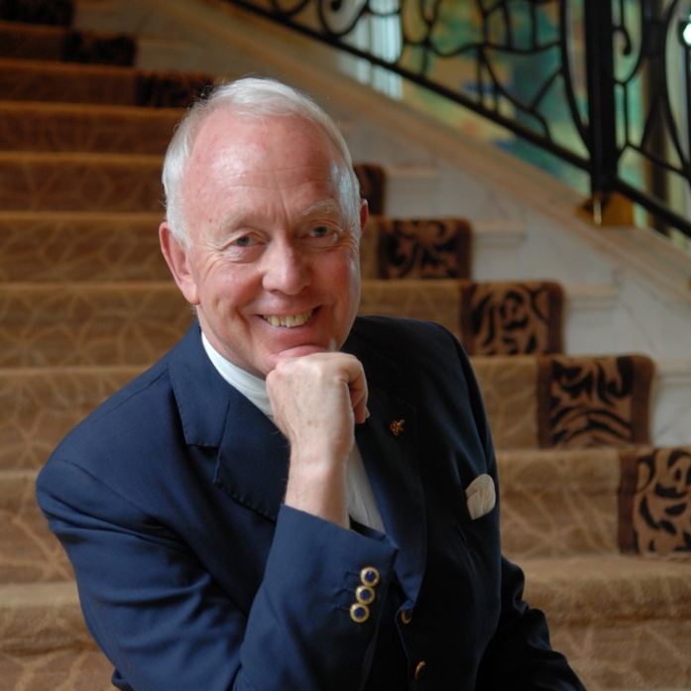
ИНТЕЛЛЕКТУАЛЬНАЯ КАРТА (КАРТА УМА) – МЕТОД ЗАПОМИНАНИЯ ИНФОРМАЦИИ, В ВИДЕ СТРУКТУРЫ, ИСХОДЯЩЕЙ ОТ ЦЕНТРА К КРАЯМ
ТОНИ БЬЮЗЕН

Slide 3
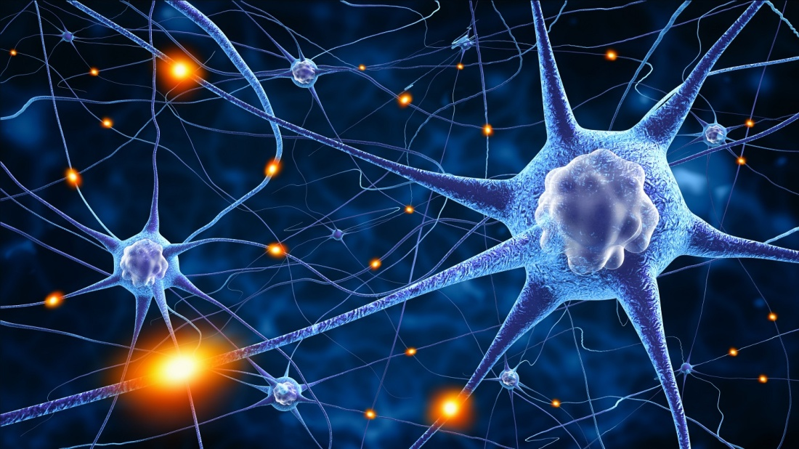
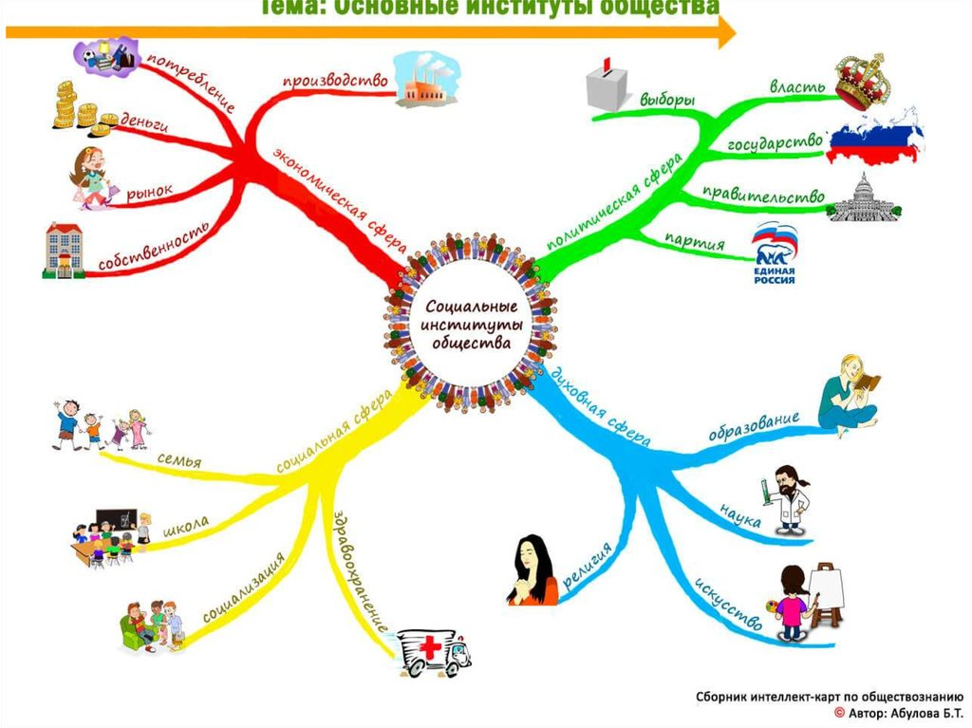
ИНТЕЛЛЕКТУАЛЬНАЯ КАРТА
НЕЙРОН

Slide 4
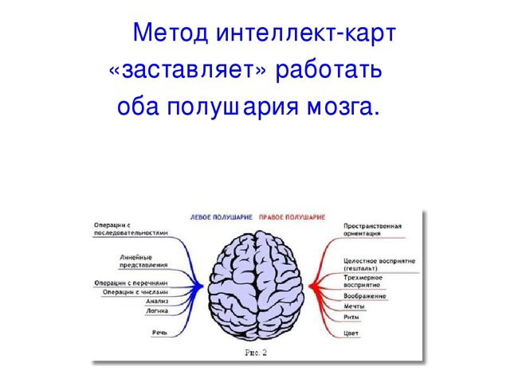

Slide 5
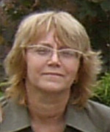
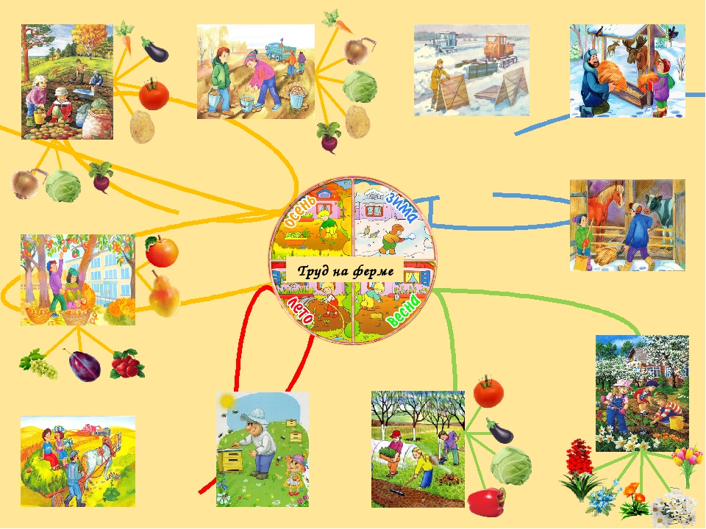
АКИМЕНКО ВАЛЕНТИНА МИХАЙЛОВНА

Slide 6
ЗАДАЧИ
РАЗВИТИЕ ПСИХИЧЕСКИХ ФУНКЦИЙ (РЕЧЬ, ВНИМАНИЕ, ПАМЯТЬ, МЫШЛЕНИЕ)
2. СТИМУЛИРОВАНИЕ РЕЧЕВОЙ АКТИВНОСТИ, РАСШИРЕНИЕ СЛОВАРЯ, РАЗВИТИЕ СВЯЗНОЙ РЕЧИ
3. РАЗВИТИЕ ПОЗНАВАТЕЛЬНОЙ АКТИВНОСТИ И ЛЮБОЗНАТЕЛЬНОСТИ
4. РАЗВИТИЕ ОБЩЕНИЯ И ВЗАИМОДЕЙСТВИЯ РЕБЁНКА СО ВЗРОСЛЫМИ И СВЕРСТНИКАМИ
5. ФОРМИРОВАНИЕ САМОСТОЯТЕЛЬНОСТИ, ЦЕЛЕНАПРАВЛЕННОСТИ И САМОРЕГУЛЯЦИИ
6. РАЗВИТИЕ ВООБРАЖЕНИЯ И ТВОРЧЕСКОЙ АКТИВНОСТИ
7. РАЗВИТИЕ МЕЛКОЙ МОТОРИКИ

Slide 7
СВОЙСТВА ИНТЕЛЛЕКТУАЛЬНЫХ КАРТ
НАГЛЯДНОСТЬ
ПРИВЛЕКАТЕЛЬНОСТЬ
ЗАПОМИНАЕМОСТЬ
СВОЕВРЕМЕННОСТЬ
5. ТВОРЧЕСТВО
6. ВОЗМОЖНОСТЬ ПЕРЕСМОТРА

Slide 8
МЕТОДИКА СОСТАВЛЕНИЕ КАРТЫ
ЛИСТ БУМАГИ ГОРИЗОНТАЛЬНО
В ЦЕНТРЕ ГЛАВНАЯ ИДЕЯ (ТЕМА) - ОБВОДИТЬСЯ
ЛИНИИ (ВЕТВИ) РАЗНОЦВЕТНО ВЫДЕЛЕНЫ (СООТВЕТСТВУЮТ ФРАГМЕНТУ ТЕМЫ)
4. КАЖДАЯ ВЕТВЬ ОБОЗНАЧАЕТСЯ КЛЮЧЕВЫМ СЛОВОМ
5. ВЕТВИ ДЕТАЛИЗИРУЮТСЯ

Slide 9
УЧАСТНИКИ В СОСТАВЛЕНИИ КАРТЫ
ПЕДАГОГ
ПЕДАГОГ СОВМЕСТНО С РЕБЁНКОМ
3. ДЕТИ С РОДИТЕЛЯМИ

Slide 10
ПРИМЕНЕНИЕ ИНТЕЛЛЕКТУАЛЬНЫХ КАРТ В РЕЧЕВОМ РАЗВИТИИ СТАРШИХ ДОШКОЛЬНИКОВ

Slide 11
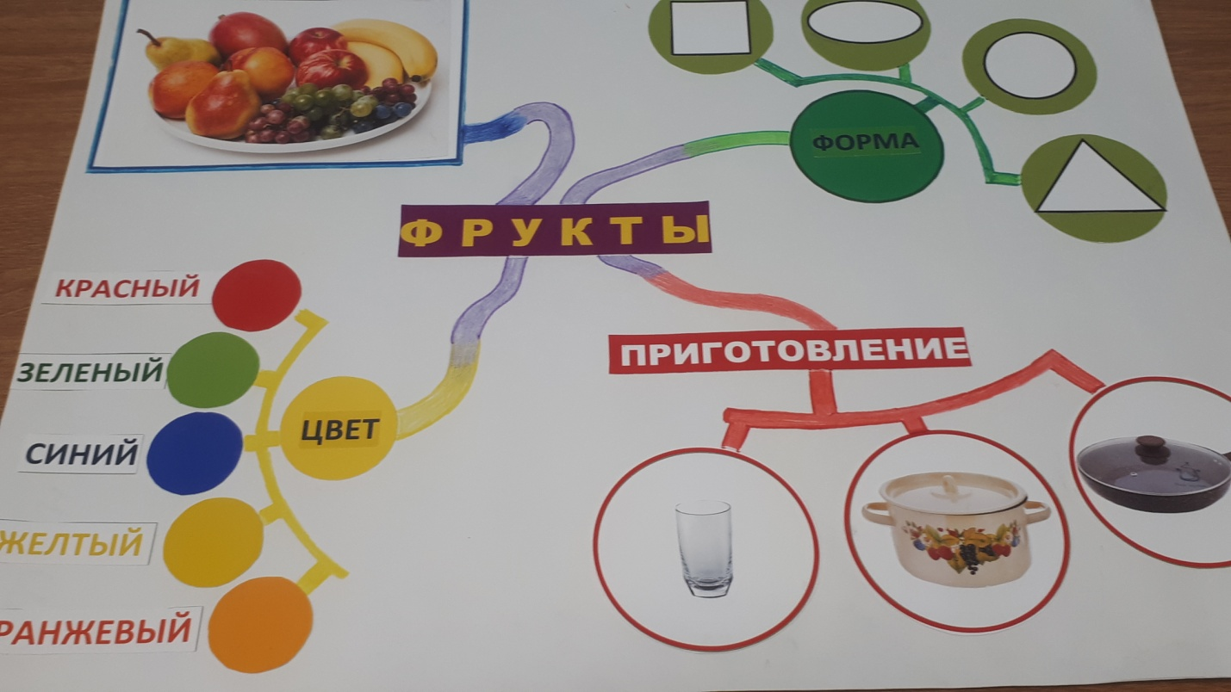
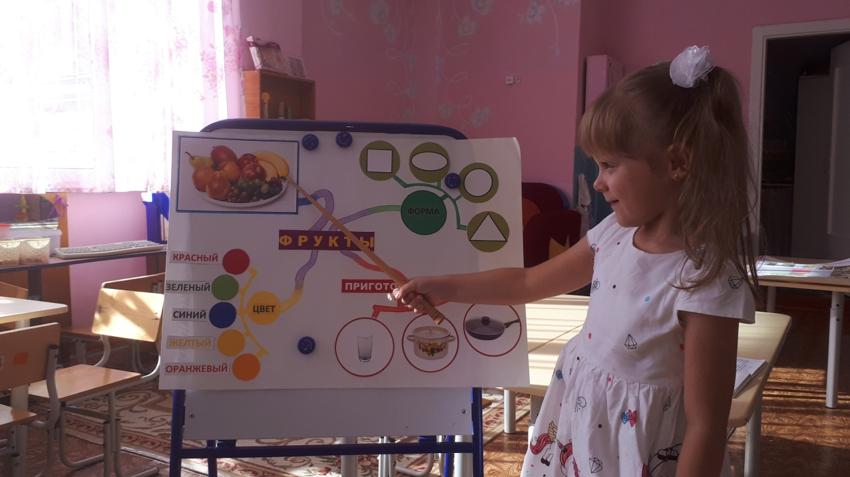

Slide 12
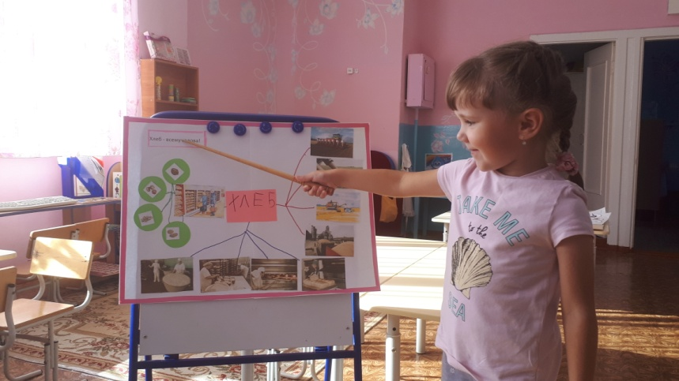
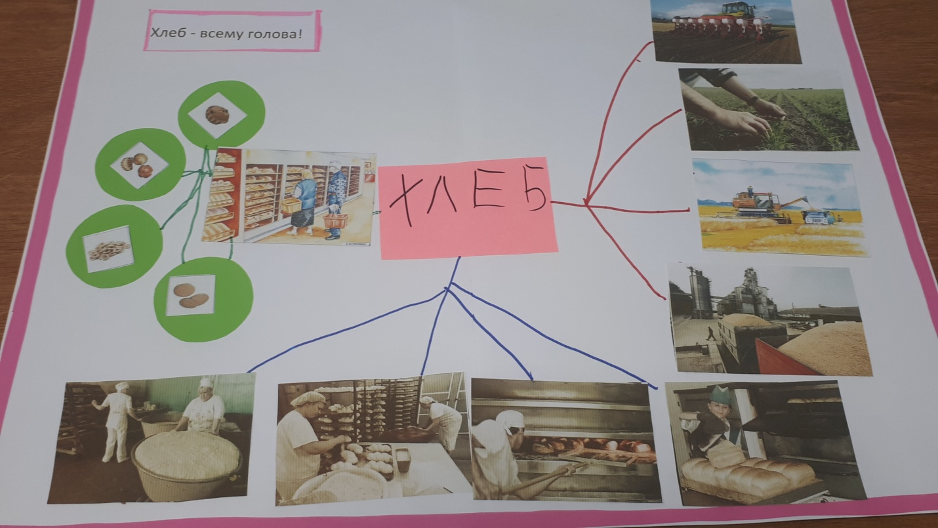


Slide 13
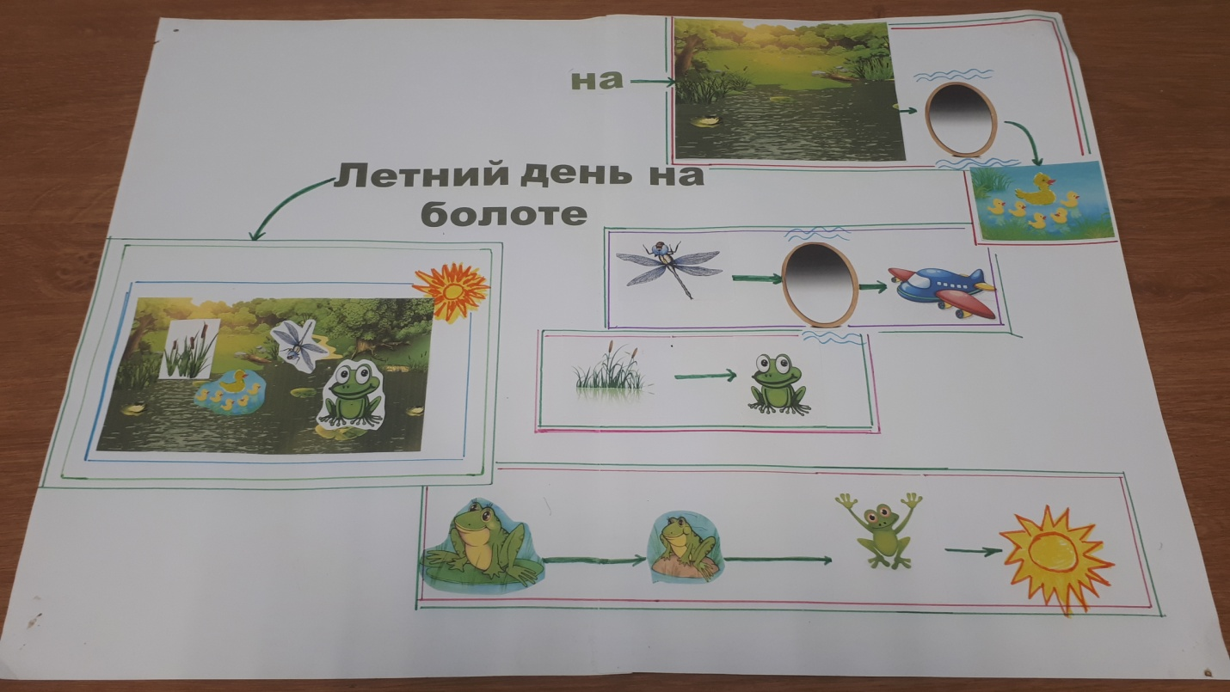
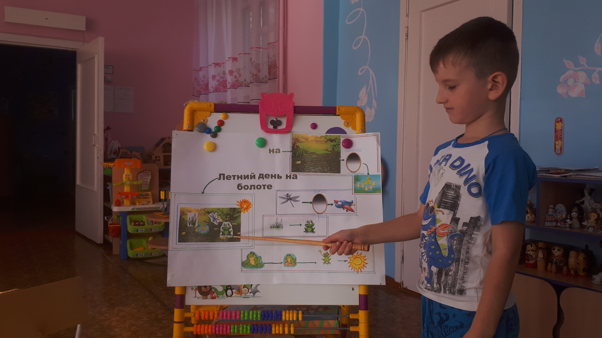

Slide 14
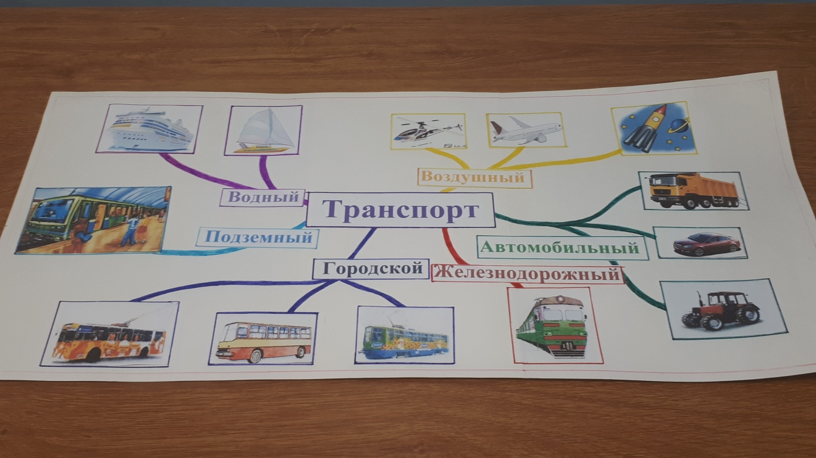

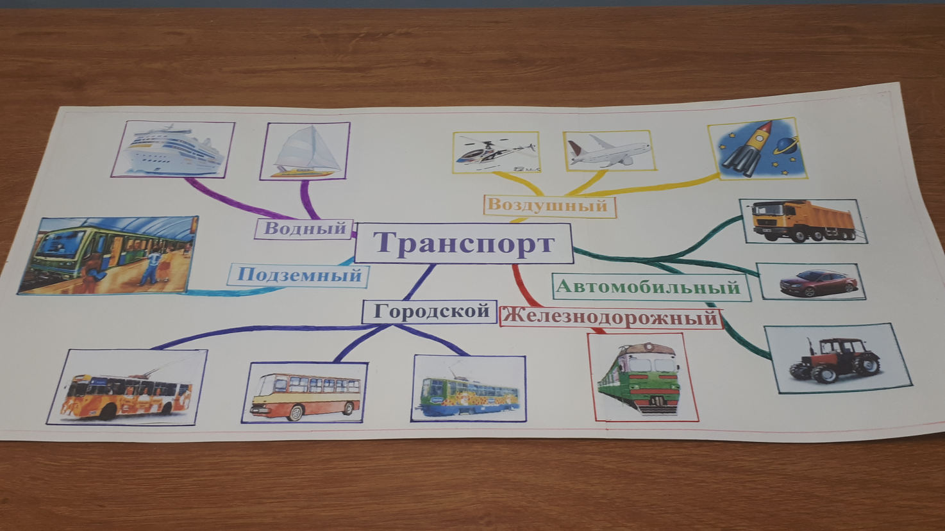
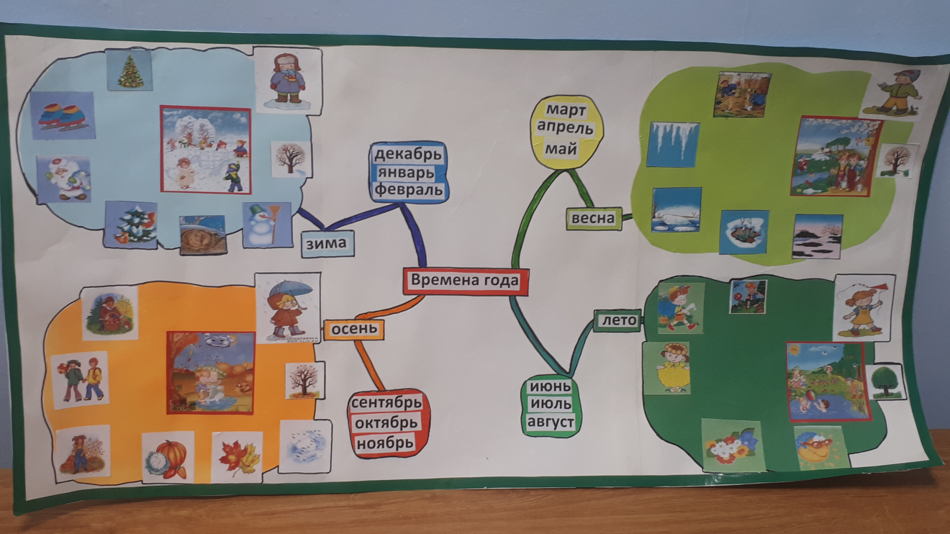

Slide 15
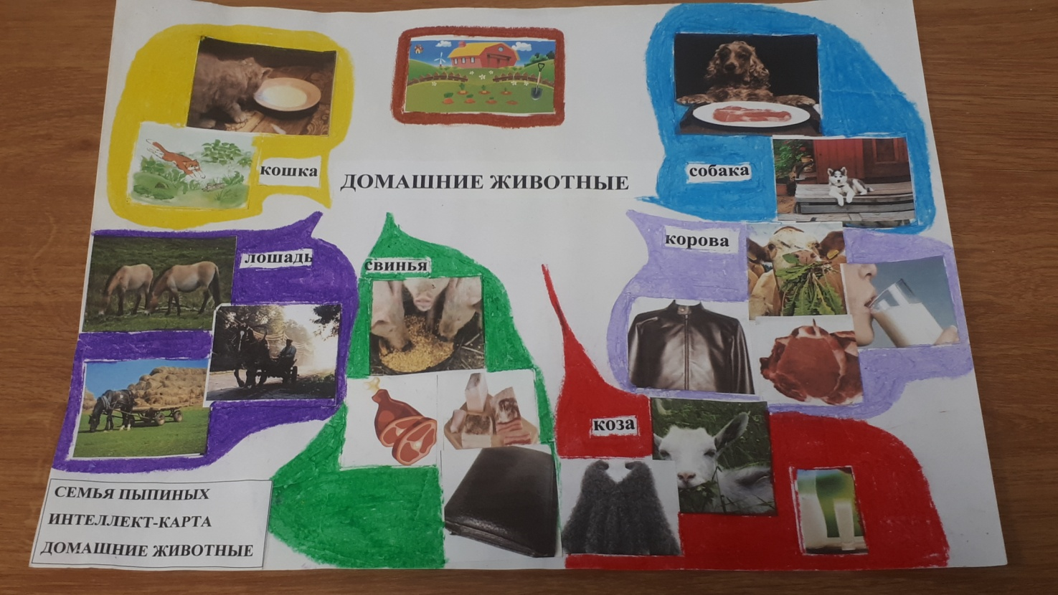
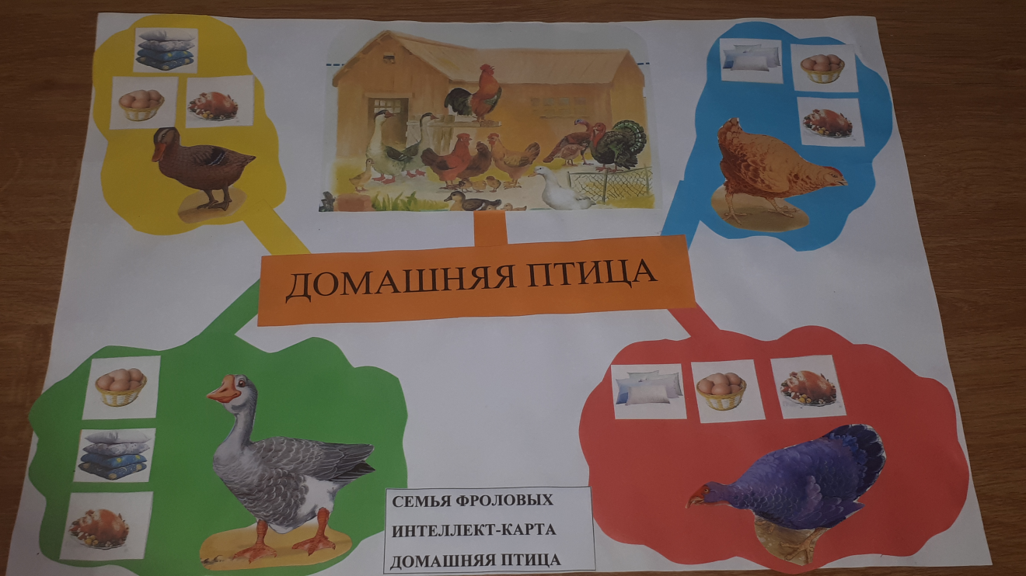


Slide 16
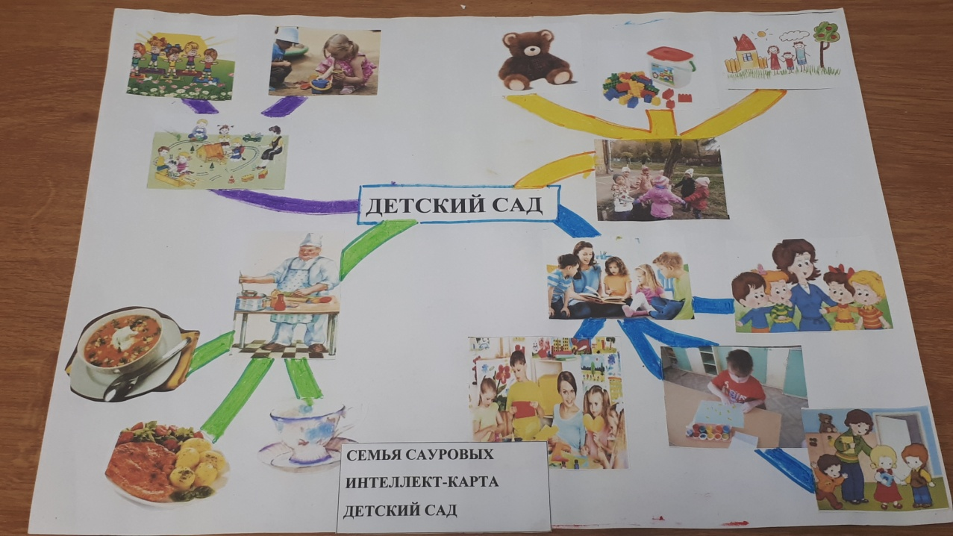
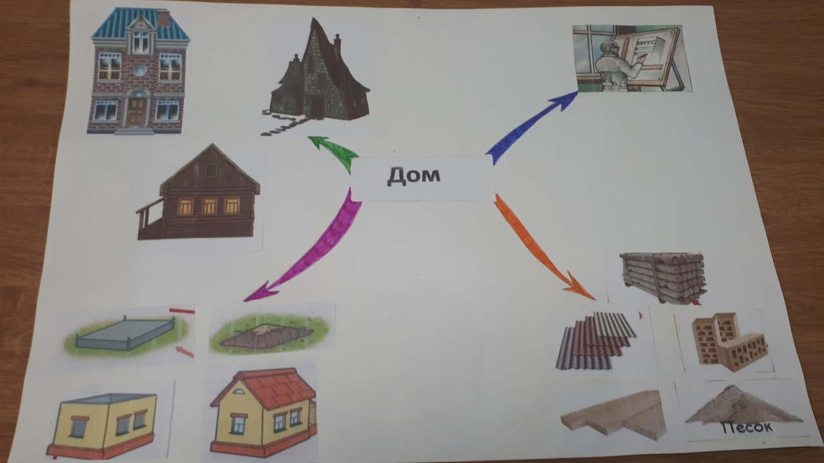

Slide 17
СПАСИБО ЗА ВНИМАНИЕ !

